Slide 1


Slide 2
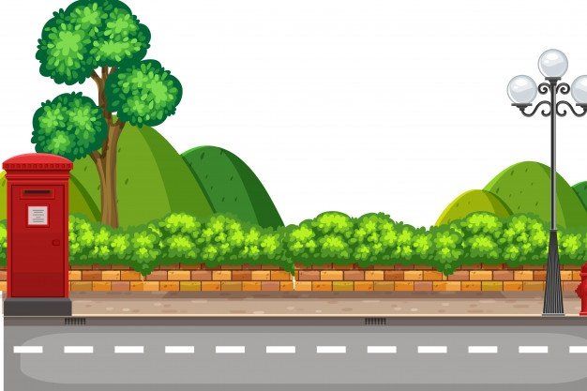







CHIM ĐƯA THƯ

Slide 3




74 - 54
68 - 47
33+ 54
23+ 42
20
21
65
87

Slide 4

Tiết 1

Slide 5



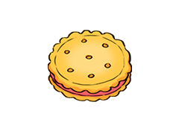
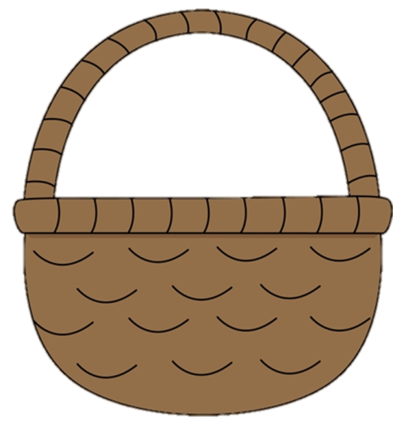
1
Tính
20 + 5
= 25
36 + 1
= 37
57 - 40
= 17
74 - 24
= 50

Slide 6
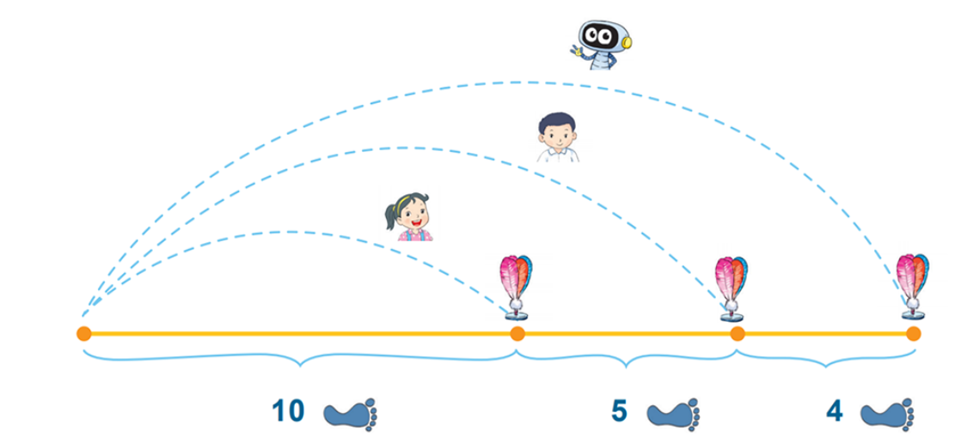
2
Mai, Việt và Rô-bốt chơi đá cầu. Em hãy tìm số bước chân thích hợp.
Mai: 10 bước
Việt: 10 + 5 = 15 bước
Rô bốt: 15 + 4 = 19 bước

Slide 7
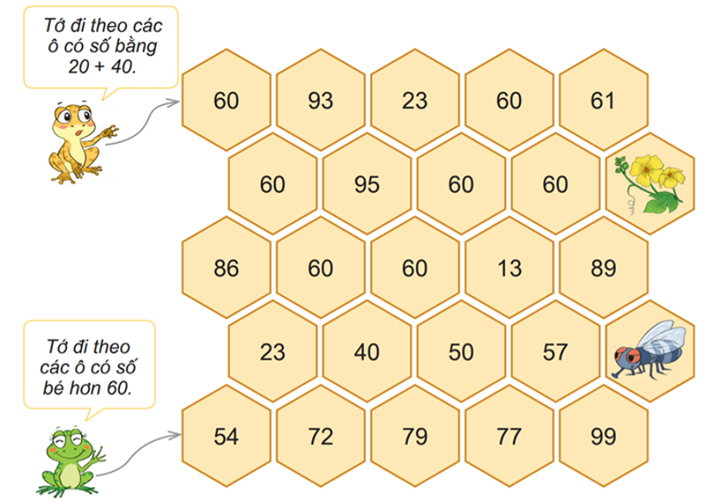


3
Chú ếch nào được ăn hoa mướp?

Slide 8
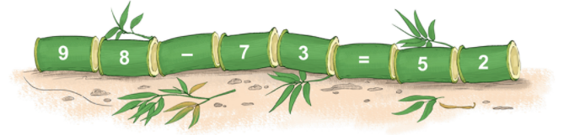


Anh Khoai phải sắp xếp các đốt tre thành phép tính đúng. Nhưng do vội quá nên anh xếp nhầm hai đốt tre. Em hãy xếp lại giúp anh Khoai nhé!
4
98
73
-
25

Slide 9


